Slide 1


La posta
delle imprese
L’architettura della fiducia,
dal Novecento al digitale
Raccogliere • conservare • tramandare
Cosetta Carretti
“Tavolo dei postali” Livorno, 3 ottobre 2026
Notes:
Apertura. La forma della posta cambia insieme alla forma dell’impresa. Presentare la posta d’impresa come infrastruttura concreta della fiducia e anticipare il viaggio di un affare.
[Sources]
- Intervento Tavolo dei Postali 2 - 4 ottobre Livorno Cosetta Carretti.docx
- Visual on this slide was generated with Microsoft Copilot.

Slide 2
La posta rende visibile l’impresa
Non solo lettere: un sistema che supera distanza, rischio e anonimato
01
02
03
04
COMUNICARE
PROMUOVERE
CONSEGNARE
INCASSARE
Lettere, preventivi, ordini, fatture
Circolari, cataloghi, listini
Campioni, pacchi, contrassegno
Vaglia e conti correnti postali
La relazione evolve: persona → ufficio → processo → sistema
Ogni supporto informa, mette in moto un’azione, conserva una prova e rappresenta l’identità aziendale.
Notes:
Apertura diretta: quando diciamo posta delle imprese osserviamo l’impresa mentre presenta se stessa, cerca clienti, ordina, consegna, incassa e conserva memoria. Le quattro funzioni sono comunicazione, promozione, logistica e incasso.
[Sources]
- Intervento Tavolo dei Postali 2 - 4 ottobre Livorno Cosetta Carretti.docx

Slide 3
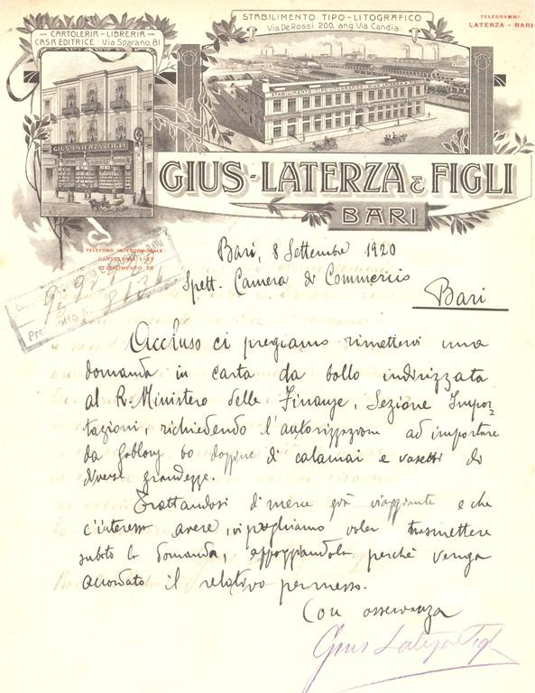
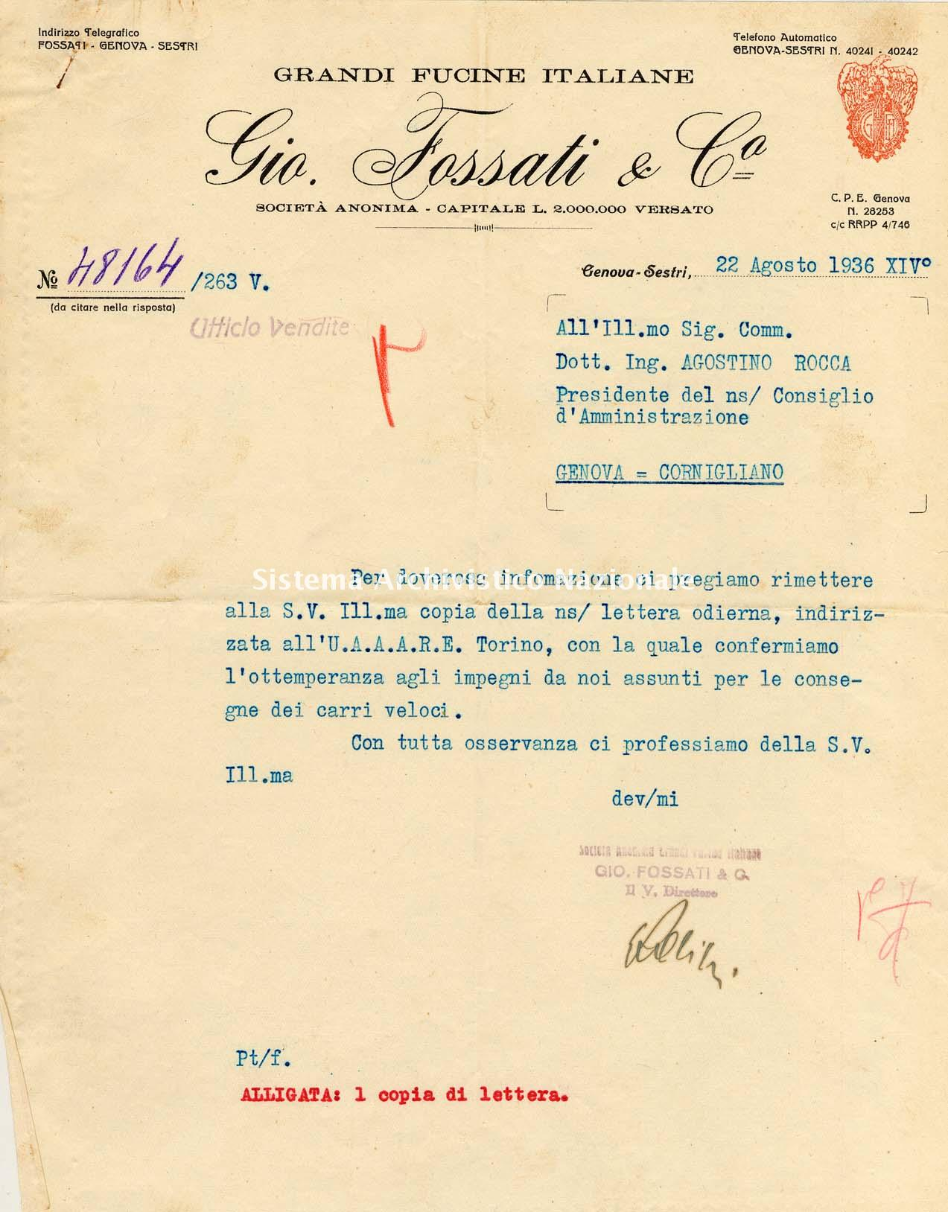
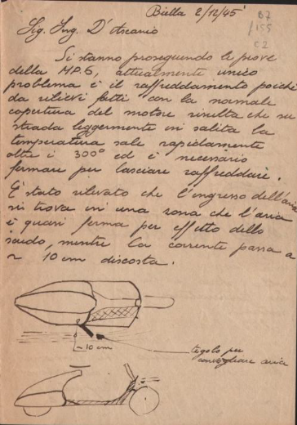
1900–1945 | Dalla firma del titolare all’ufficio
La carta intestata argomenta solidità; protocollo e copie distribuiscono la responsabilità
PERSONA
UFFICIO
La reputazione è nel nome
Il cognome del titolare coincide spesso con l’impresa.
La testata “parla”
Stabilimenti, marchi, medaglie e capitale sociale anticipano il testo.
La memoria si organizza
Macchina per scrivere, carta carbone, copialettere, protocollo e allegati.
1927: l’affrancatrice
La spedizione entra nel controllo dei costi e porta il nome aziendale.
Notes:
Mostrare come nella piccola azienda firma, voce e reputazione coincidano. Nella grande impresa, invece, testata, protocollo, copie e sigle rendono visibile la divisione del lavoro. L’affrancatrice meccanica è un piccolo segno rosso di una grande trasformazione organizzativa.
[Sources]
- Intervento Tavolo dei Postali 2 - 4 ottobre Livorno Cosetta Carretti.docx
- Visual on this slide was generated with Microsoft Copilot.

Slide 4
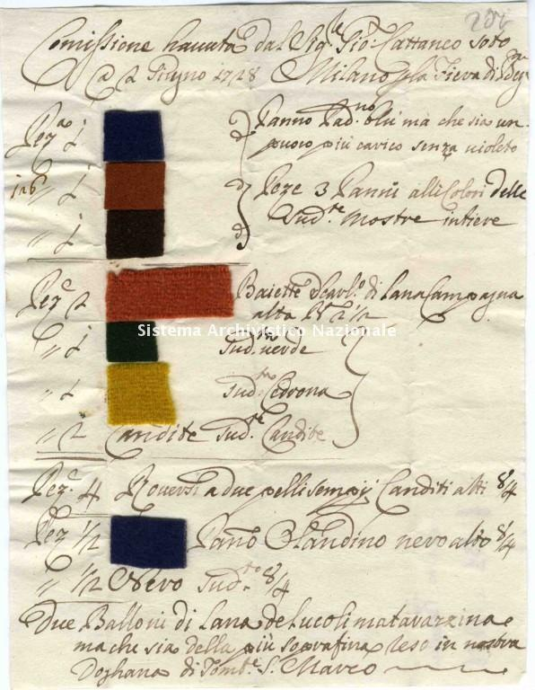
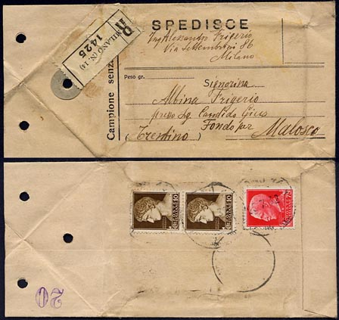
Il mercato a distanza | Dalla promessa allo scambio
Catalogo, campione, ordine, pacco e pagamento formano una piattaforma nazionale
1
FARSI CONOSCERE
Circolari, listini e cataloghi
2
FAR TOCCARE
Il “campione senza valore”
3
CONSEGNARE
Il pacco raggiunge anche i centri minori
4
RIDURRE IL RISCHIO
Contrassegno e conto corrente postale
La posta non elimina il rischio: crea una procedura condivisa che rende possibile lo scambio.
Notes:
Rendere concreto il viaggio dell’affare. Il catalogo trova il cliente, il campione rende verificabile la promessa, il pacco opera la consegna e il contrassegno compone le paure di venditore e cliente. Il conto corrente postale, introdotto nel 1917, collega commercio e tesoreria.
[Sources]
- Intervento Tavolo dei Postali 2 - 4 ottobre Livorno Cosetta Carretti.docx
- Visual on this slide was generated with Microsoft Copilot.

Slide 5
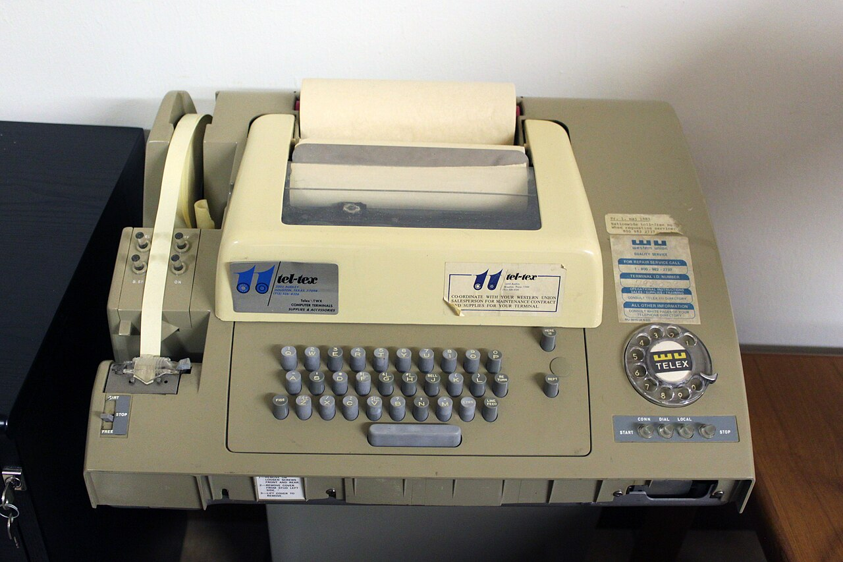
Dopoguerra–anni Ottanta | Massa, telex e distretti
Una tecnologia può trasformare una filiera anche senza essere posseduta da tutti
PRATO
Il telex si concentra nei nodi
Impresa capofila • esportatore • consorzio • spedizioniere • banca • associazione
Ordini esteri, quantità, prezzi e date arrivano al nodo. Telefono, visite e carta distribuiscono poi il lavoro nella filiera.
La traccia stampata aiuta a ricostruire l’accordo.
Notes:
Accelerare il ritmo. Nel secondo dopoguerra la corrispondenza diventa seriale e funzionale. Il telex comprime il linguaggio in codici, quantità, prezzi, date e conferme. Nel distretto pratese l’accesso è mediato: la tecnologia è nei nodi, il beneficio attraversa tutta la filiera.
[Sources]
- Intervento Tavolo dei Postali 2 - 4 ottobre Livorno Cosetta Carretti.docx
- Visual on this slide was generated with Microsoft Copilot.

Slide 6
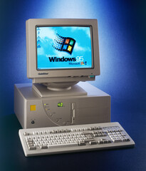
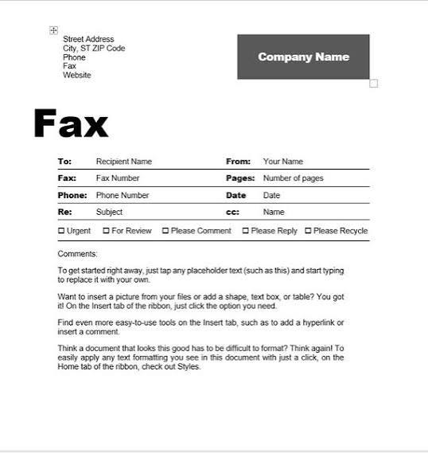
Fax e computer | La tecnologia entra nella bottega
Dalle istruzioni al dettaglio del mestiere; dal foglio al file
dice
TELEX
FAX
mostra
Firme • timbri • preventivi • sagome • disegni tecnici • annotazioni
Velocità ≠ memoria
La carta termica va copiata per durare.
Con il personal computer l’autore diventa il processo: banca dati + regole + testi approvati + stampa.
Notes:
Il fax è più accessibile del telex e trasmette l’immagine del documento. Per l’artigiano significa inviare anche una parte del mestiere. Ma la carta termica ricorda che velocità e memoria non coincidono. Con il personal computer la lettera nasce come file e la relazione diventa progressivamente un processo.
[Sources]
- Intervento Tavolo dei Postali 2 - 4 ottobre Livorno Cosetta Carretti.docx
- Visual on this slide was generated with Microsoft Copilot.

Slide 7
Oggi | Dal documento al dato
La buona comunicazione unisce precisione del sistema e attenzione della persona
PRECISIONE
ATTENZIONE
DAL SUPPORTO
AL FLUSSO
Oggetto riconoscibile
Metadati e allegati
Tracciabilità
Una persona reperibile
Accordi riepilogati
Contesto del cliente
notifiche
chat
RESPONSA-
BILITÀ
e-mail
5 effetti, in ogni epoca
CRM
INFORMA • ATTIVA • PROVA
RELAZIONA • RAPPRESENTA
portali
PEC
Dalla carta intestata alla PEC, resta la stessa promessa: ci assumiamo la responsabilità dello scambio.
Notes:
Conclusione. Oggi luogo, data e indirizzo sono metadati; l’identità e la prova passano attraverso PEC, allegati, portali e sistemi gestionali. Il rischio è perdere una persona responsabile. Riprendere la tesi: conservare la posta significa conservare il modo in cui le imprese hanno organizzato il lavoro e costruito fiducia.
[Sources]
- Intervento Tavolo dei Postali 2 - 4 ottobre Livorno Cosetta Carretti.docx

Slide 8
GRAZIE!
Notes:
Apertura. La forma della posta cambia insieme alla forma dell’impresa. Presentare la posta d’impresa come infrastruttura concreta della fiducia e anticipare il viaggio di un affare.
[Sources]
- Intervento Tavolo dei Postali 2 - 4 ottobre Livorno Cosetta Carretti.docx
- Visual on this slide was generated with Microsoft Copilot.

